Slide 1

慶応義塾大学
グエン・タイン・トゥン
Notes:
皆さん、こんにちは。私は慶應大学留学生のトゥンです。今日はLinkin Parkについてご説明します。

Slide 2

内容
来歴
現在のメンバー
音楽性
アルバム
受賞歴
Notes:
初めに、Linkin Park の来歴についてご紹介します。
それから、音楽性、アルバムについてご説明します。
最後に、受賞歴についてお話します。

Slide 3
来歴
アメリカのロックバンド
オルタナティブ・ミュージックの独自のミュージック・センスを持つ。
メンバー：Mike Shinoda、Rob Bourdon, とBrad Delson
1996年に結成された。
Notes:
まず、Linkin Parkの来歴についてご紹介します。Linkin Park はアメリカのロックバンドです。
いろいろなジャンルの音楽要素を取り入れており、オルタナティブ・ミュージックの独自のミュージック・センスを持ちます。
最初のメンバーは３人で、Mike Shinoda、Rob BourdonとBrad Delsonです。
1996年にバンドが結成されました。

Slide 4
来歴（次）
Mike ShinnodaとBrad Delson は高校からの友達だ。
卒業時に友人だったRob Bourdonを誘いバンドSuper Xeroを結成する。
その後、Joe Hahn,Dave“Phoenix” FarrellとMark Wakefieldがメンバー加わりました。
Notes:
Mike ShinnodaとBrad Delson は高校からの友達です。
卒業時に友人だったRob Bourdonを誘いバンドSuper Xeroを結成します。
その後、Joe Hahn, Dave “Phoenix” Farrellと Mark Wakefieldがメンバーに加わりしました。

Slide 5
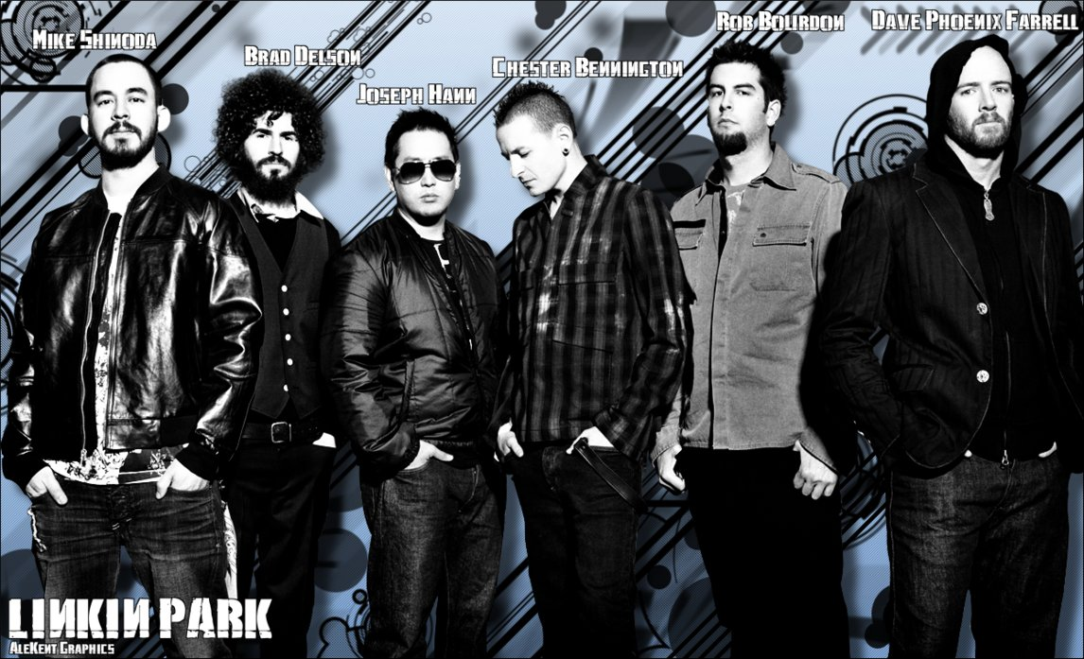
現在のメンバー
Notes:
今Linkin Parkのメンバーは初期のころと違います。新しいメンバーはボーカル担当Chester Benningtonで、現在、以前のメンバーであったMark Wakefieldの位置にいます。

Slide 6

音楽性
様々な音楽要素の影響を受けている
シャウトやヘヴィなギターサウンドが特徴だ。
哀愁を帯びたロック・バラードの作品もあります。
Notes:
次に、Linkin Park の音楽性についてお話しします。
LinkinParkはラウドロックやヒップ・ホップ、ハードコア、インダストリアル、エレクトロニックなど様々な音楽要素の影響を受けています。
Linkin Park の曲でシャウトやヘヴィなギターサウンドが特徴です。
しかし、哀愁を帯びたロック・バラードの作品もあります。

Slide 7
アルバム
1st | 2000年 | Hybrid Theory
2nd | 2003年 | Meteora
3rd | 2007年 | Minutes To Midnight
4th | 2010年 | A Thousand Suns
5th | 2012年 | Living Things
Notes:
Linkin Parkのオリジナルアルバムは５つあります。
2000年から2012年まで、Hybrid Theory、Meteora、Minutes To Midnight、A Thousand Suns、Living Thingsと言うアルバムがそれぞれリリースされました 。
他に、複数の企画盤アルバムもあります。

Slide 8
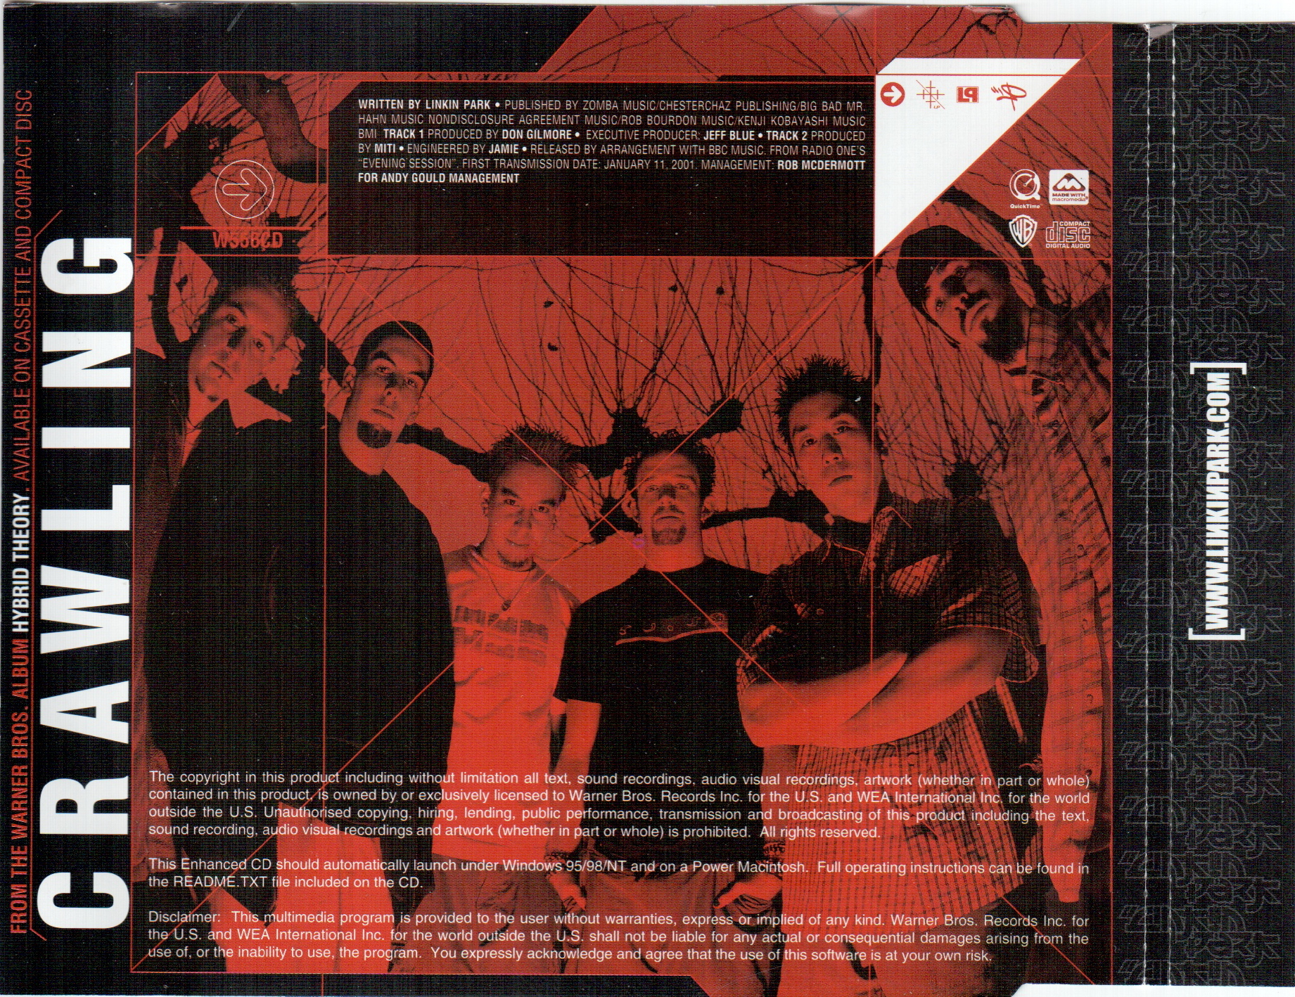
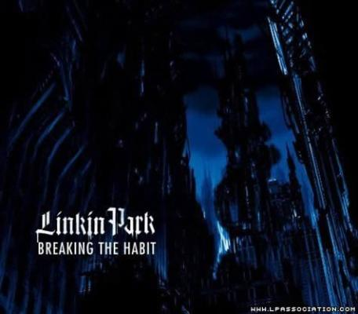
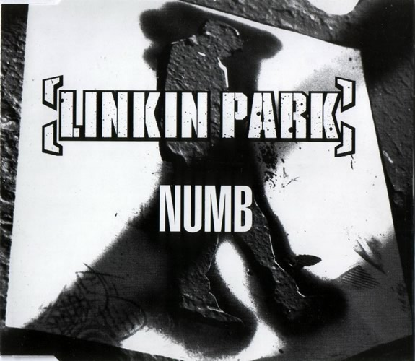
受賞歴
Notes:
最後にLinkin Park の受賞歴について説明します。
Linkin Parkはいろいろな賞をもらいました。
2002年に第44回グラミー賞 - 最優秀ハード・ロック・パフォーマンス（「Crawling」）
2005年にMTV Video Music Awards Japan- 最優秀グループビデオ （「Breaking The Habit」）
2006年に第48回グラミー賞 - 最優秀ラップ/ソング・コラボレーション（「Numb/Encore」）
Linkin Parkは人気のあるロックバンドで、ファンも多いです。
Linkin Park の音楽は素晴らしい。ロックに興味があったら、ぜひリンキン・パークの曲を聞いてください。

Slide 9

参考文献
http://en.wikipedia.org/wiki/Linkin_Park
http://www.linkinpark.com

Slide 10

ご清聴ありがとうございました
Notes:
これで、私の発表をおわります。
ご静聴、ありがとうございました。

